Slide 1
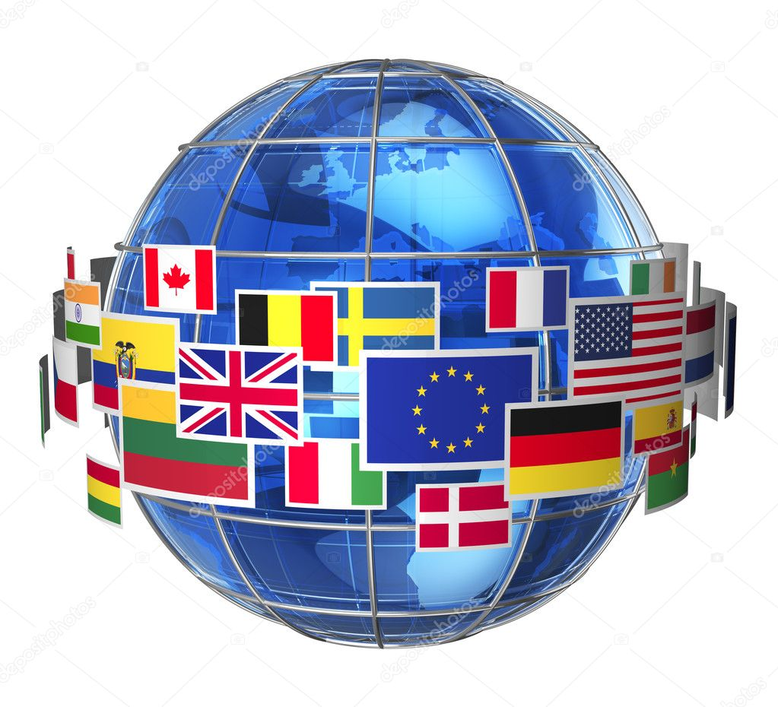
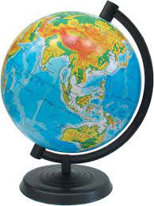
Які країни є на Землі?
«Я досліджую світ» 2 клас за підручником І. Грущинської

Slide 2



Slide 3
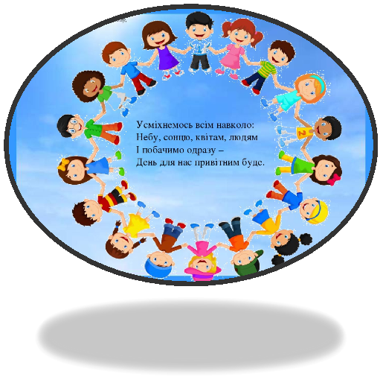
Ранкове коло

Slide 4
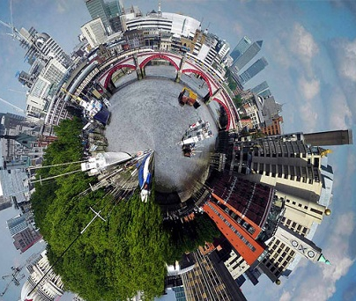
Моє відкриття:
КРАЇНИ СВІТУ
Ти з′ясуєш
Що «розповідають» географічні карти
про різні країни й народи світу.

Slide 5

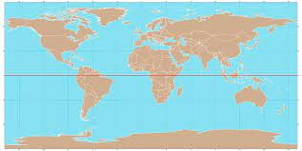
Пригадай!
На які частини
умовно поділяють
поверхню земної кулі?

Slide 6
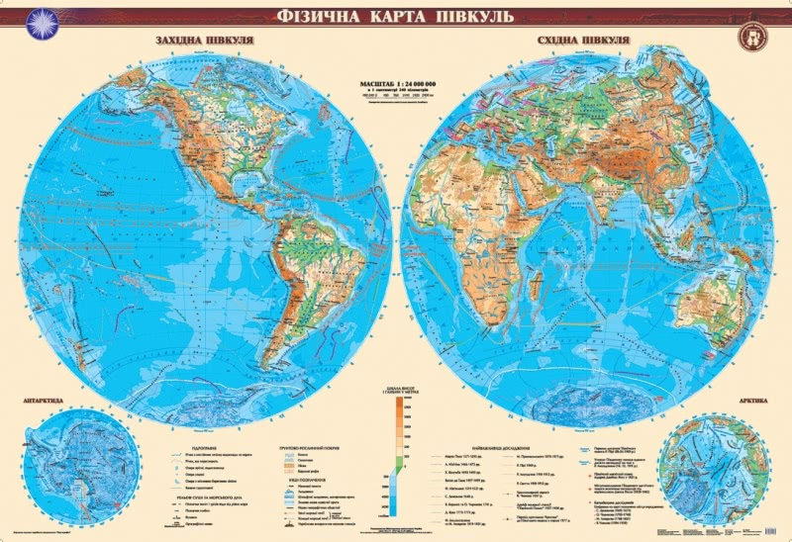
Фізична карта півкуль

Slide 7

Як ти вважаєш?
скільки країн є у світі?
Їх нараховують більше 200!

Slide 8
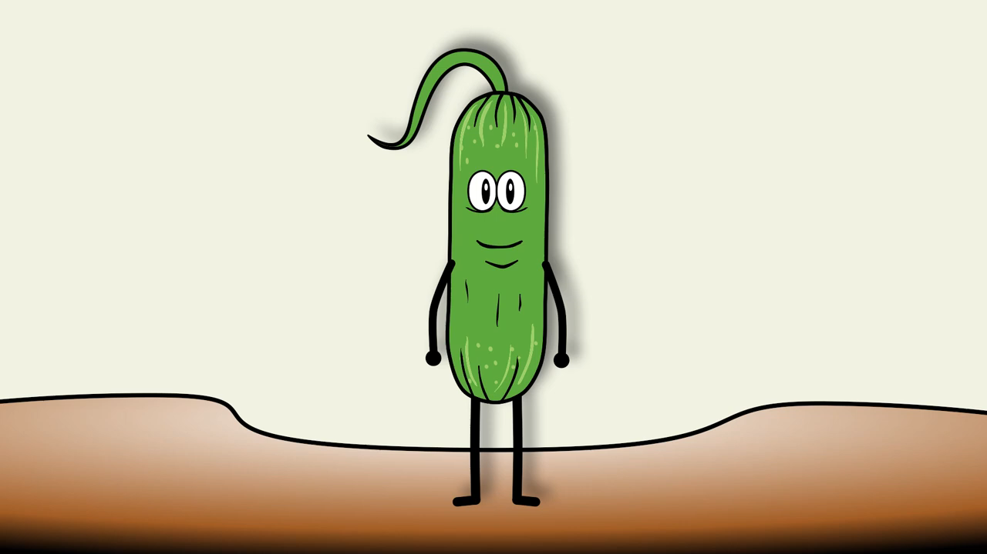
Настав час трішки порухатись!

Slide 9
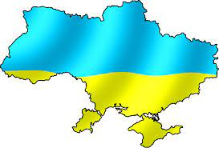
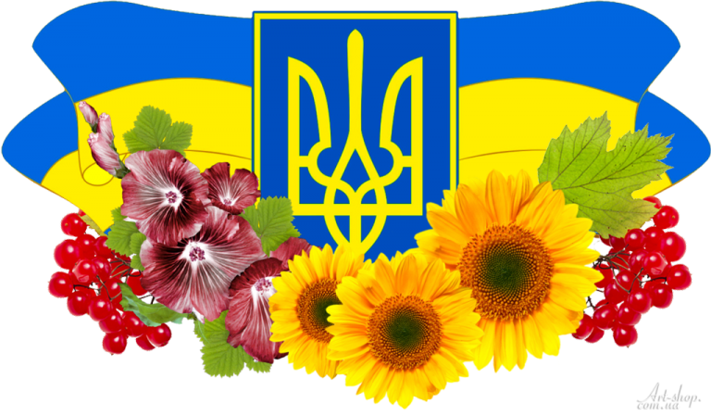
Всього на карті світу 185 країн!
Україна одна з них

Slide 10
З′ясуємо!
Які країни найбільші
за територією?

Slide 11
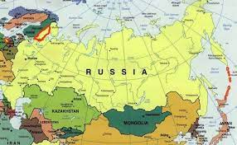
Росія- найбільша країна за розмірами!

Slide 12
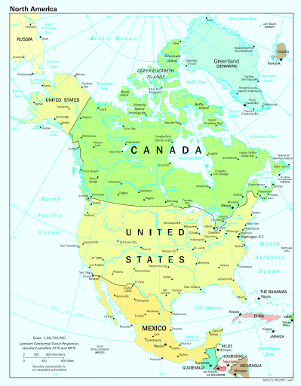



Канада – друга за розмірами країна світу.

Slide 13
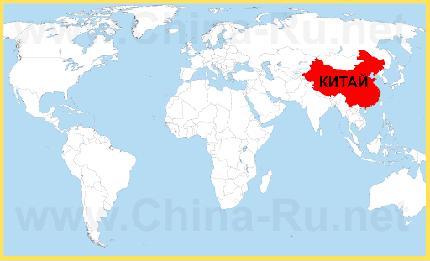
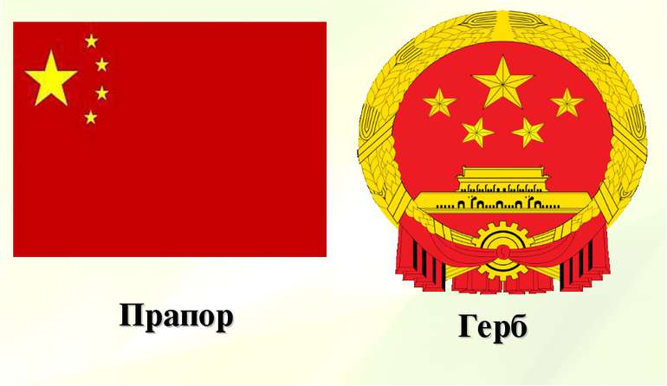
Китай – третя за розмірами країна світу!

Slide 14
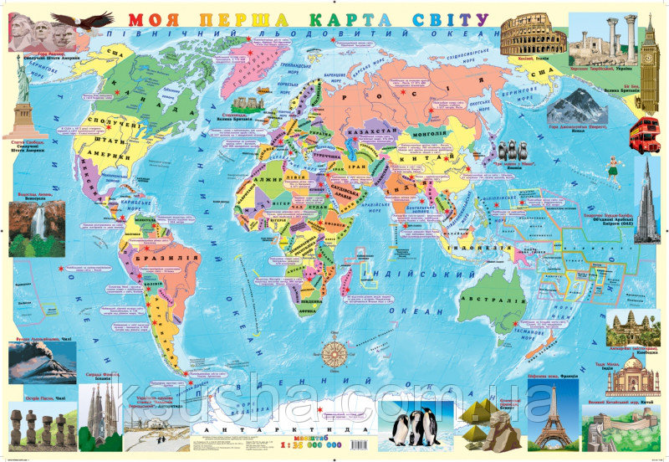
Досліди країни світу

Slide 15
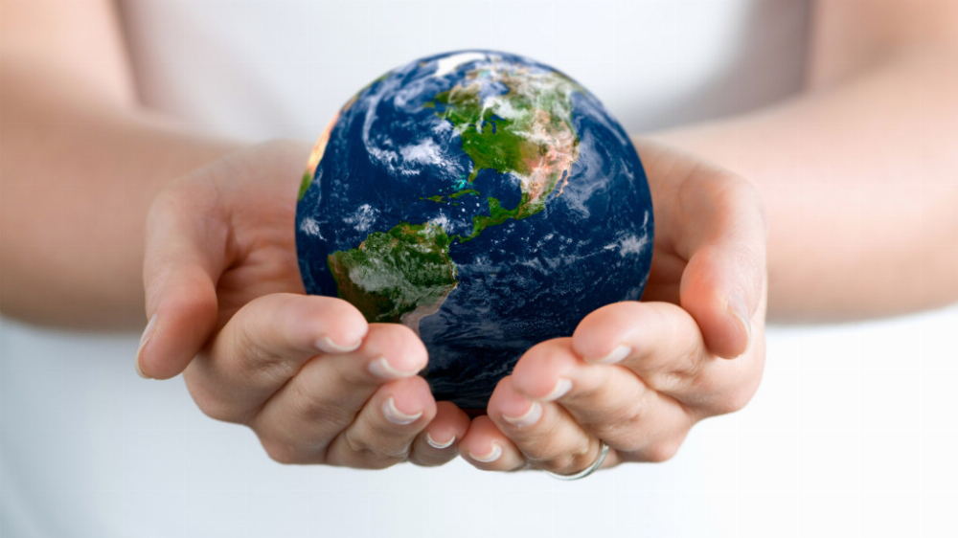
Згадай
Які країни світу тобі відомі?
Скільки країн є на Землі?
Чому кожна країна має
свої державні символи?

Slide 16
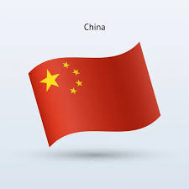
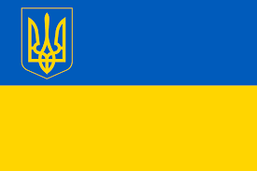
Час трохи розім’яти мізки!
Займає перше місце по розмірам населення та має червоний прапор з жовтими зірочками- це…
Канада
Найбільша країна за розміром - це…
Росія
Має більше внутрішніх озер і річок, ніж будь-яка інша країна світу, та червоно білий прапор з листочком- це…
Китай
Найчарівніша та милуюча душу країна, яку ми всі обожнюємо- це…

Slide 17
Дякую за роботу на уроці!

